Slide 1





swmp
My Little
Pharmacy
20211291 가상은
20211344 백지수
20211347 서유진
20211366 오정민
20211376 이경원

Slide 2


My Little Pharmacy
: 내 손 안의 작은 약국
약국에 직접 가지 않아도
My Pharmacy만 있으면
영양제 추천과 정보를 제공 받을 수 있음

Slide 3


로그인과 회원가입
이메일 계정과 비밀번호를 이용해 회원가입 후,
로그인하여 사용할 수 있다.
자가진단과 영양제 추천
건강진단: 질문지를 통해 사용자에게 어떤 건강 고민이 있는지 입력 받는다.
영양제 추천: 건강진단을 기반으로 사용자에게 맞는 영양제를 추천한다.
My Little Pharmacy의
주요 기능
영양제 구매처
오프라인 구매를 원하면 구글 맵을 통해 사용자의 위치를 기반으로 주변 약국 정보를 제공한다.
온라인 구매를 원하면 쿠팡 사이트의 영양제 구매처로 이동한다.
영양제 복용 알림
사용자가 복용 중인 영양제를 섭취해야 할 때를 알려준다.
건강진단
질문지를 통해 현재 자신의 건강을 진단한다.

Slide 4


CONTENTS
01
02
로그인
홈 화면
회원가입
자동로그인
탈퇴
비밀번호 재설정
건강 뉴스
내 알람
알람 추가
03
04
영양제 추천
지도와 온라인 구매
세부사항을 입력해주세요
부제목을 입력해주세요
지도로 근처의 약국 검색
추천받은 영양제 오프라인 구매

Slide 5



01
로그인

Slide 6

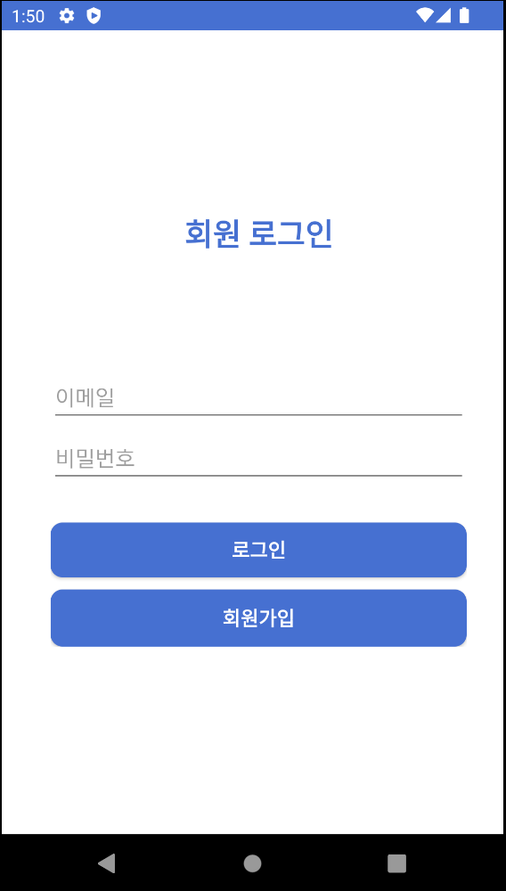
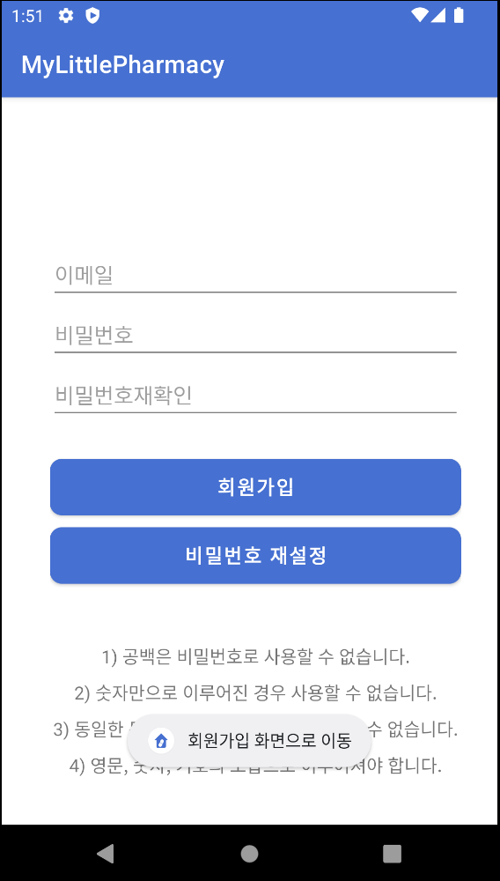
로그인
01
로그인 화면
-> 로그인 버튼과
회원가입 버튼으로 구성
회원가입 버튼을 누르면
회원가입 페이지로 토스트가
뜨면서 화면 전환
KEY WORD
KEY WORD
핵심 단어
핵심 단어
사진을 넣어도 좋습니다
* 추가사항을
입력해주세요
회원가입 화면
회원가입할 이메일 입력,
비밀번호 설정
* 키워드에 대한 부가적인 설명을 입력해주세요
비밀번호 재확인란을 통해
비밀번호를 이중 확인
비밀번호 설정 조건을 버튼
아래에 나타내었다

Slide 7
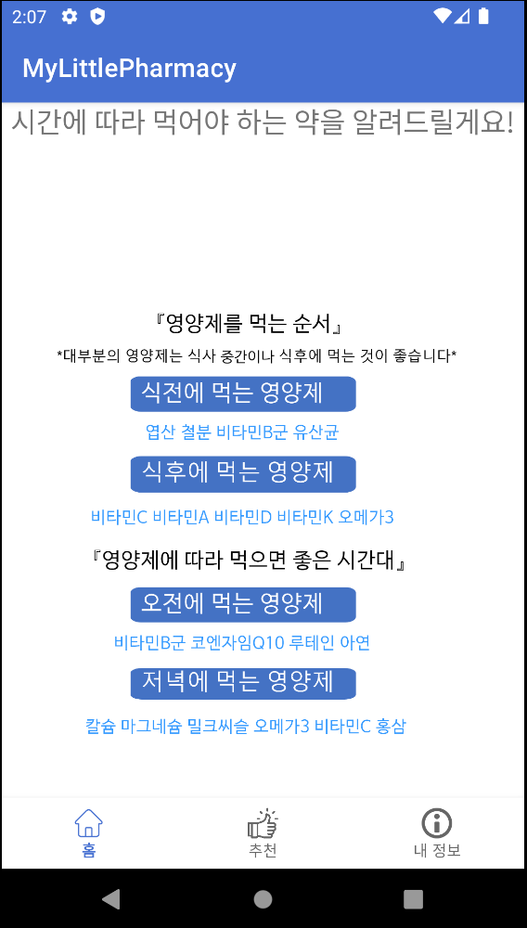
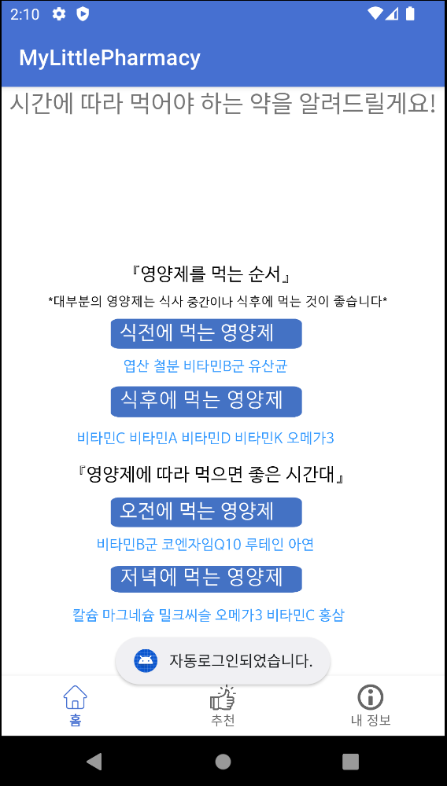
로그인
01
로그인이 되어있는 상태로
앱을 종료한다면
자동로그인이 실행된다
KEY WORD
KEY WORD
핵심 단어
핵심 단어
사진을 넣어도 좋습니다
* 추가사항을
입력해주세요
* 키워드에 대한 부가적인 설명을 입력해주세요
회원가입 후 로그인하면
메인화면으로 이동

Slide 8
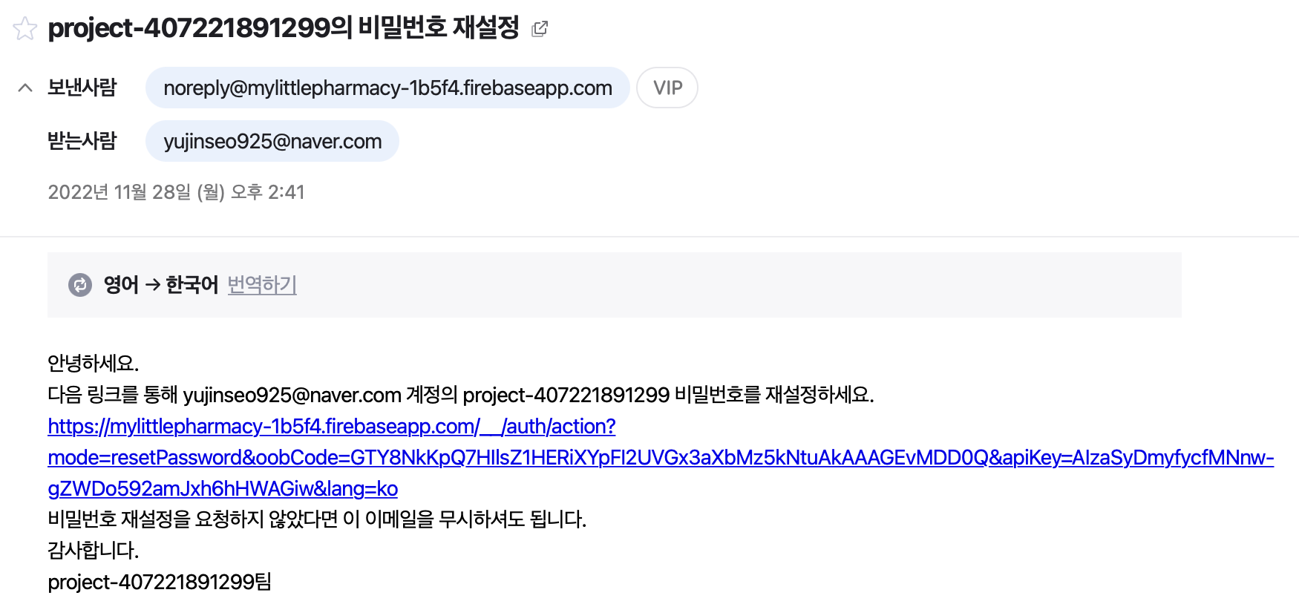
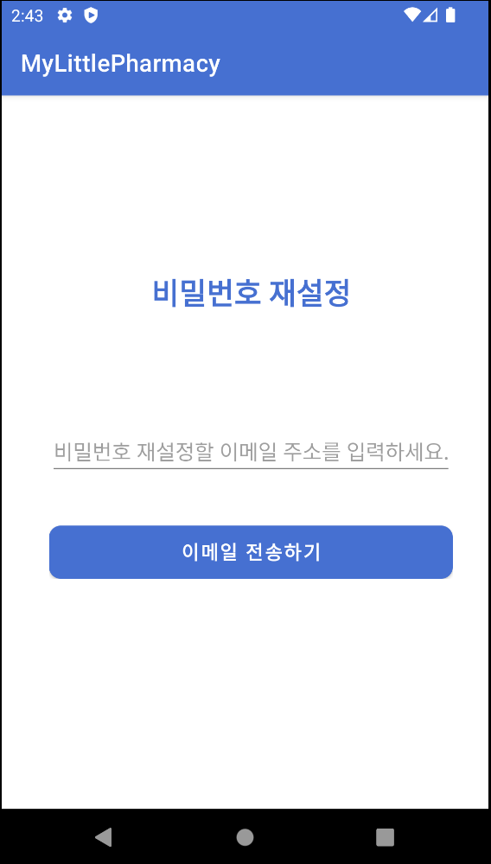
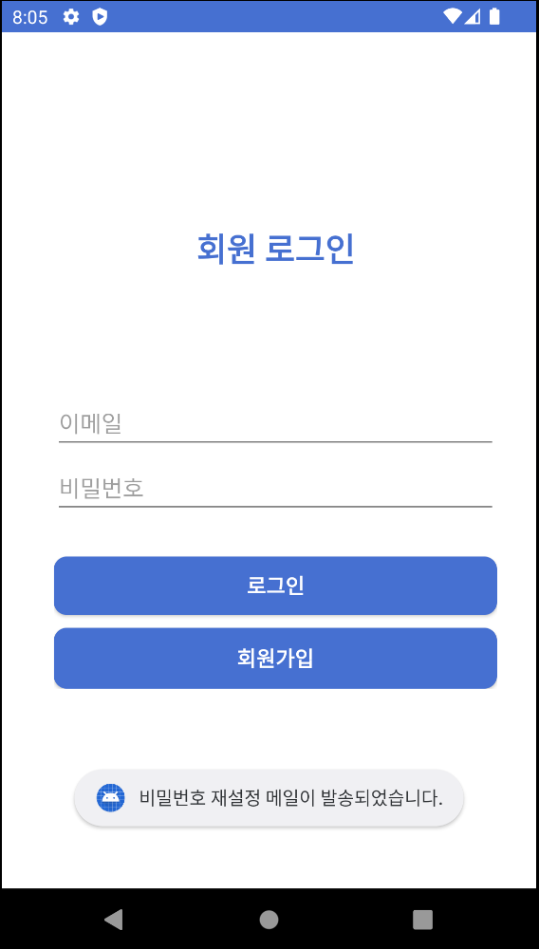
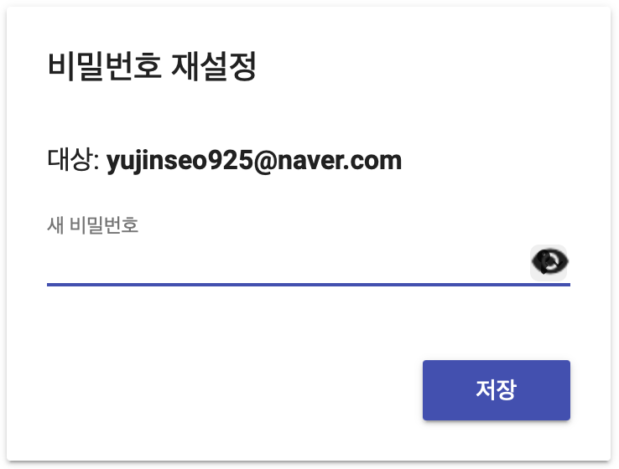
회원가입 화면의 ‘비밀번호 재설정’ 버튼을 누르면
비밀번호 재설정 화면으로 이동
비밀번호 재설정할 이메일 주소를 입력한 후 ‘이메일
전송하기’ 버튼을 누른 후 이메일 발송 완료 토스트가 뜨면 메일함을 확인
로그인
01
메일함을 확인하면 위와 같은 내용의 메일이 와 있다
링크를 클릭하면 비밀번호를 재설정할 수 있다

Slide 9
02
홈 화면

Slide 10

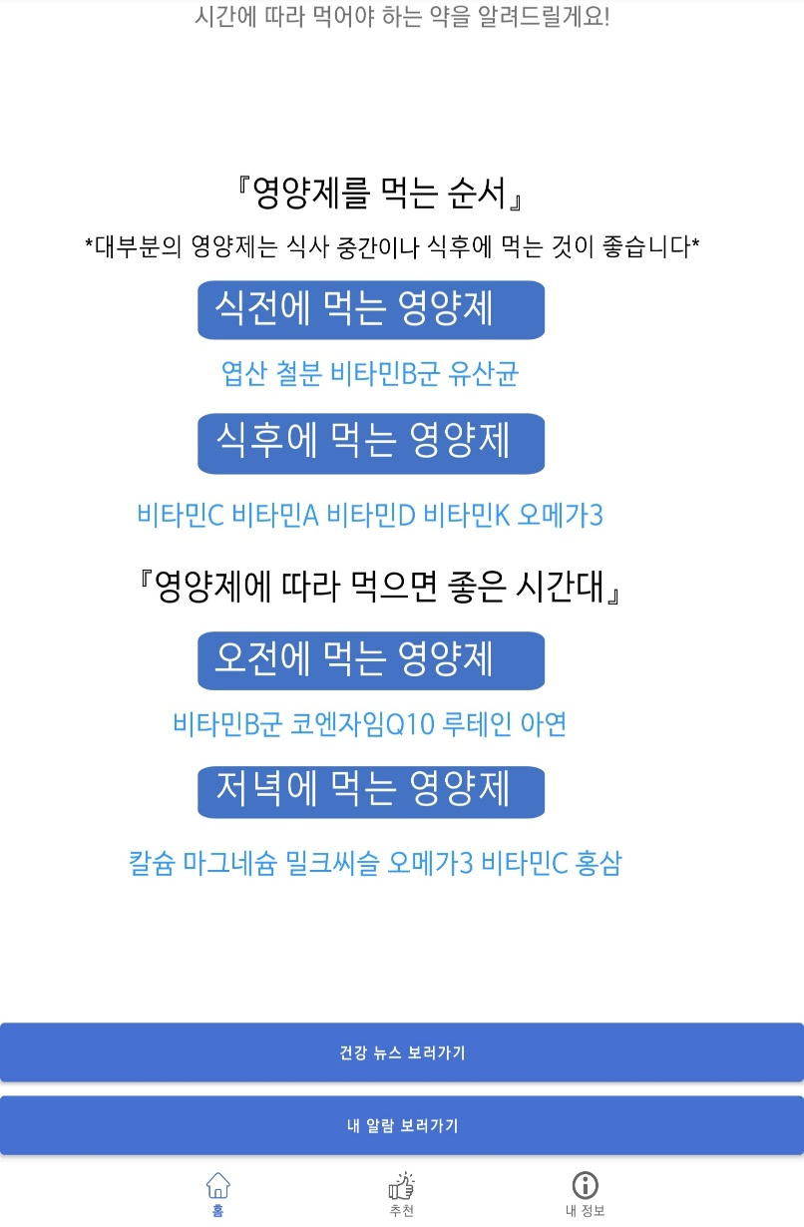
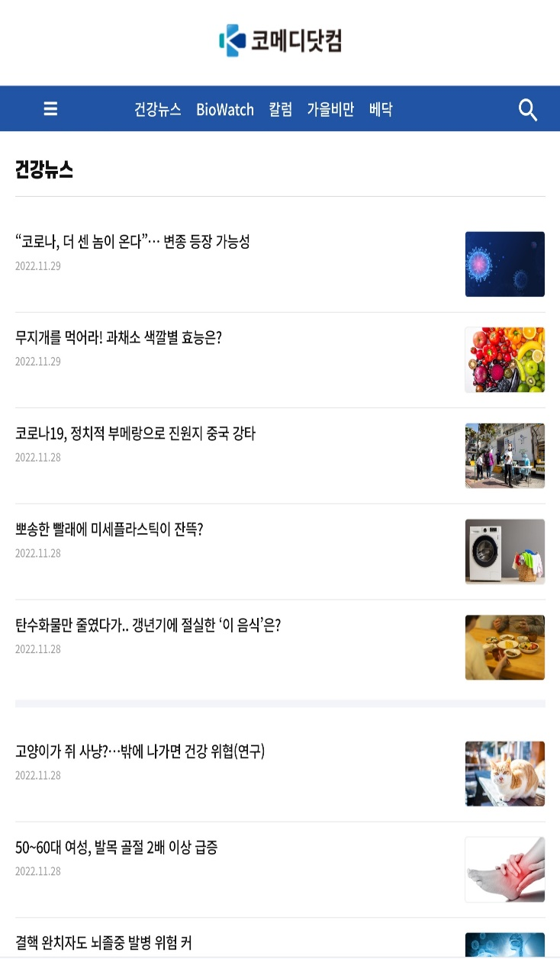

건강 뉴스 보러가기버튼을 누르면 코메디닷컴 사이트로 이동해 궁금한
질병이나 영양제의 이름을 검색창에 입력하면 이와 관련된 뉴스나 정보들을 얻을 수 있다
홈 화면
02
하단바(홈, 추천, 내 정보)를 누르면 정해진 각 화면으로 전환된다

Slide 11

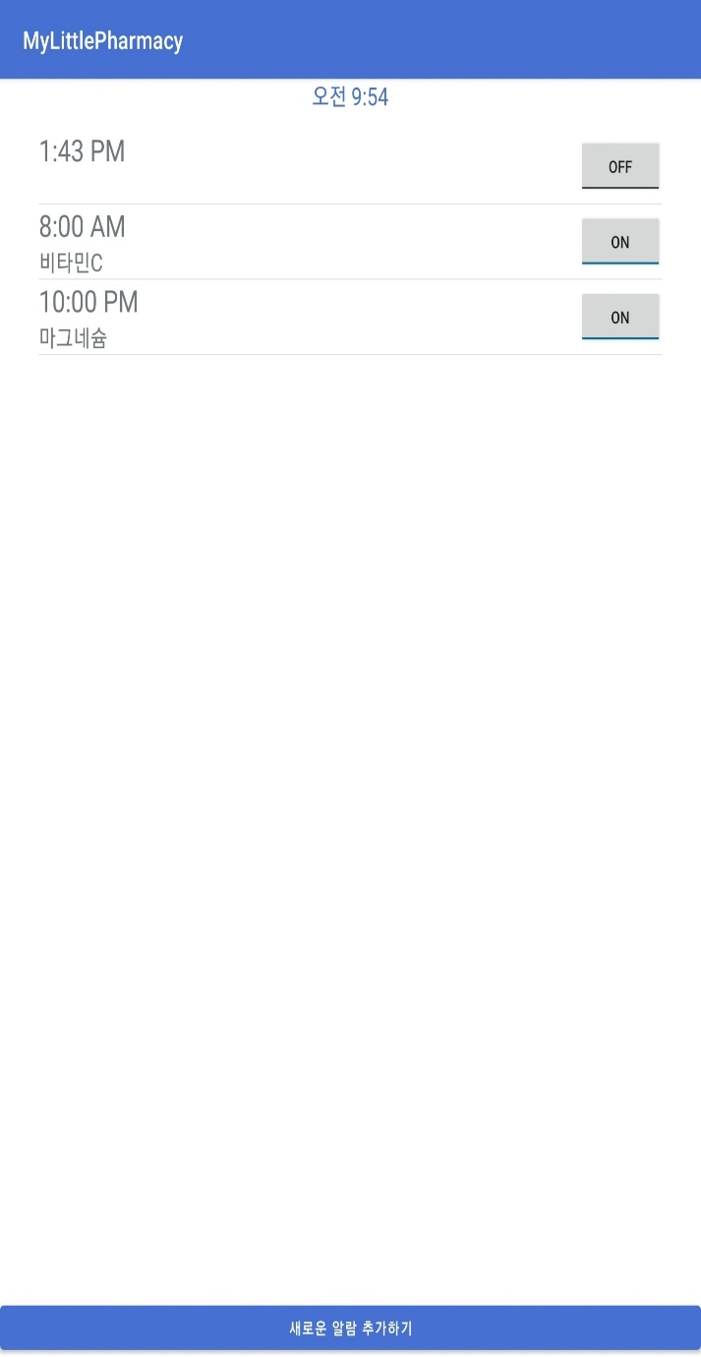
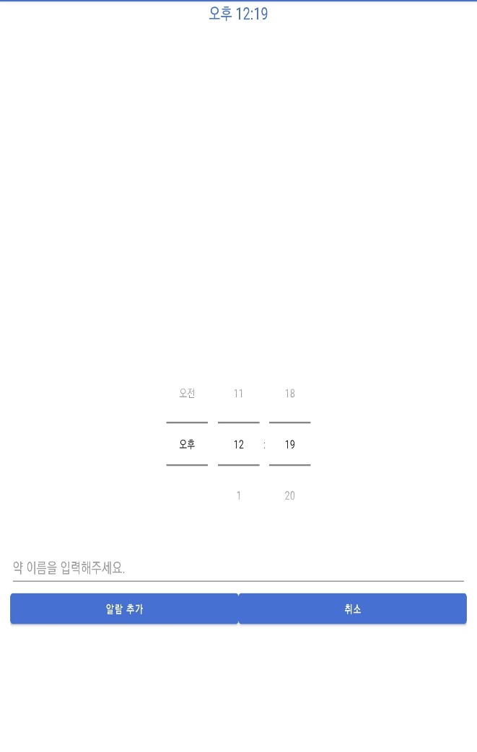
내 알람 바로가기
버튼을 누르면 현재 앱에 저장되어 있는 알람이
보여지는 화면으로 전환된다
사용자는 ON,OFF 버튼을 이용하여 알람을 켤지 끌지 설정할 수 있다
홈 화면
02
새로운 알람 추가하기
버튼을 누르면 새로운 알람을 추가할 수 있는 화면으로 전환된다
알약 이름과 알람이 울리길 원하는 시간대를 정한 후 알람 추가를 누르면 알람이 정상적으로 작동된다

Slide 12
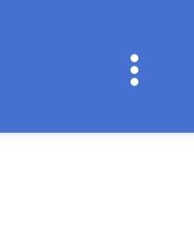
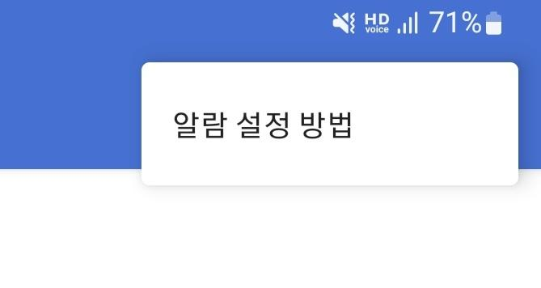
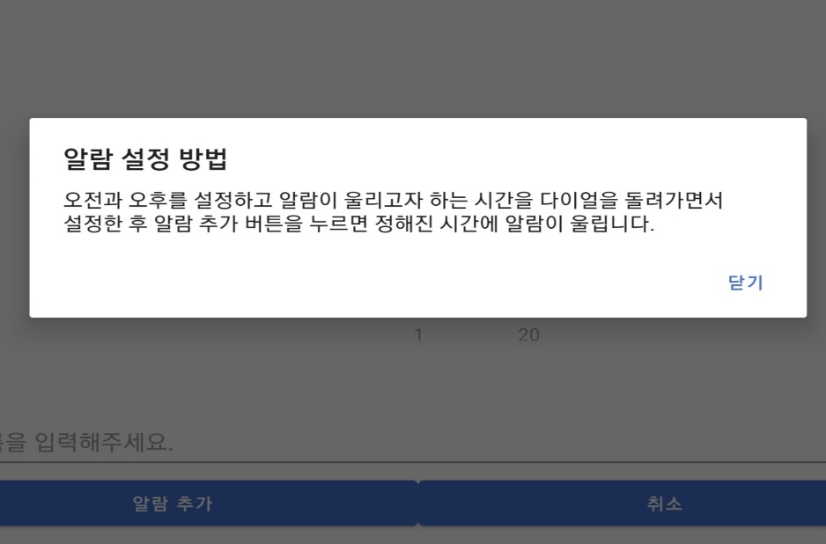
홈 화면
02
알람 추가 화면에서 오른쪽 상단의
메뉴 버튼을 누르면 알람 설정하는 방법 버튼이 나오고 이 버튼을 누르면 알람을 설정하는 방법을 설명하는 대화상자가 뜬다
닫기 버튼을 누르면 대화상자가 사라진다

Slide 13
03
영양제 추천

Slide 14

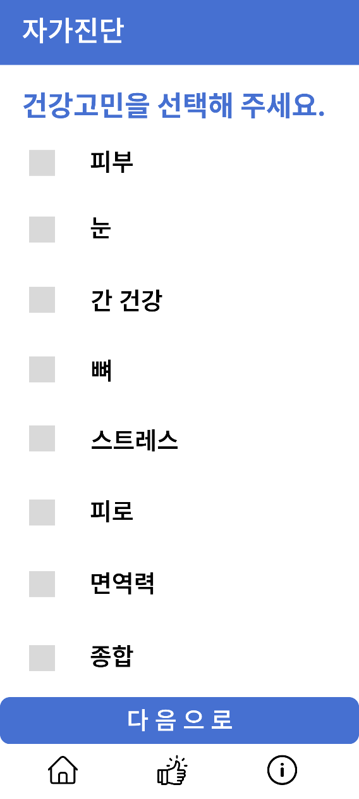

자가진단
영양제 추천
03
영양제를 섭취하는 부류는 대개 아래와 같이
두 분류로 나누어진다
피부, 눈, 간, 뼈 와 같은
특정 부위가 약하거나 아파서
영양제를 섭취하는 경우
수면 부족이나 불규칙적인 생활로 인해
영양제를 섭취하는 경우
크게 8가지로 나누어서 자가진단 항목을 제작하였다 !

Slide 15
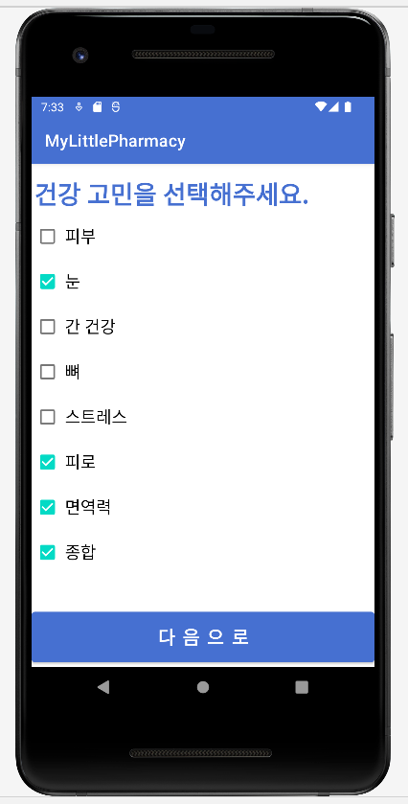
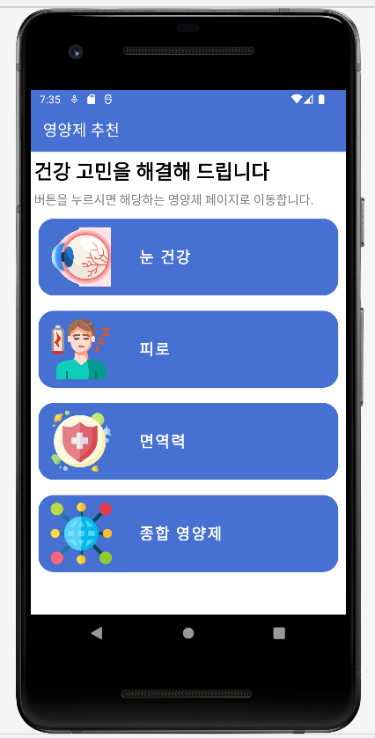
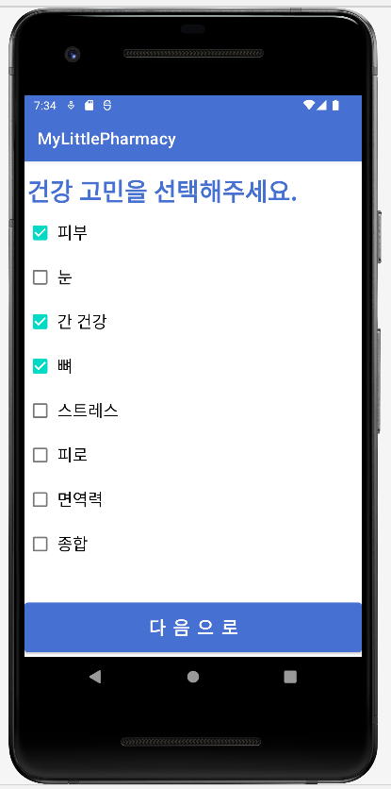
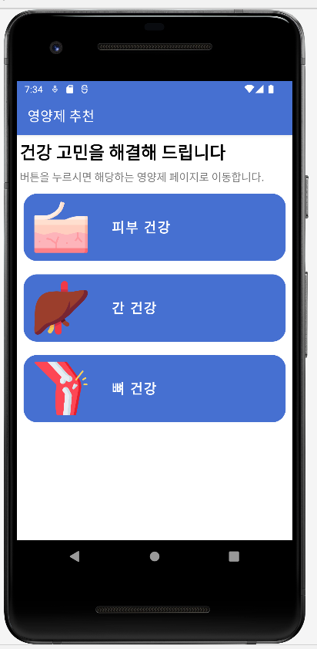
자가진단을 기반으로 영양제 추천
영양제 추천
03
사용자가 선택한 고민에 맞는 영양제 추천

Slide 16
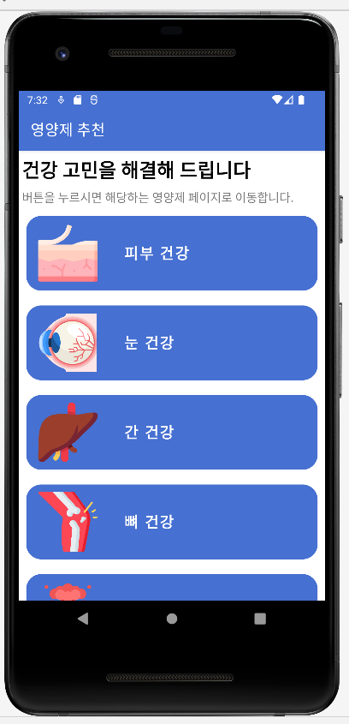
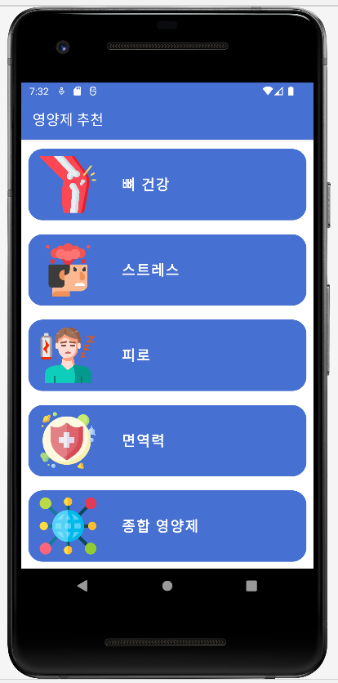
다양한 추천 영양제 종류
영양제 추천
03
피부, 눈, 간, 뼈, 스트레스, 피로, 면역력과
종합 영양제까지 폭 넓은 추천
종류별로 상세 정보 분리

Slide 17
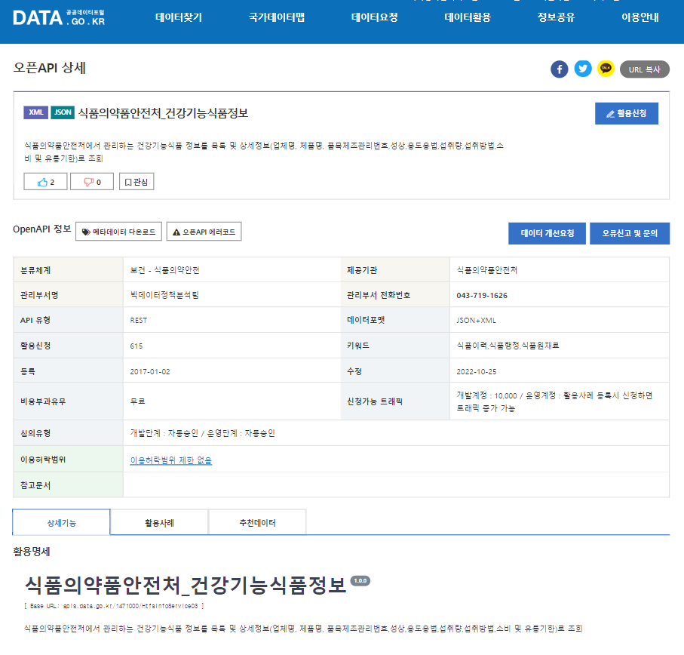
공공 데이터포털 API
영양제 추천
03
식품의약품안전처에서 관리하는
건강기능식품(영양제) 정보
믿을 수 있고 자세한 영양제 정보 제공
파이썬을 활용한 API 데이터 수집
엑셀로 저장, 취합하여 데이터 선별
https://www.data.go.kr/data/15056760/openapi.do

Slide 18
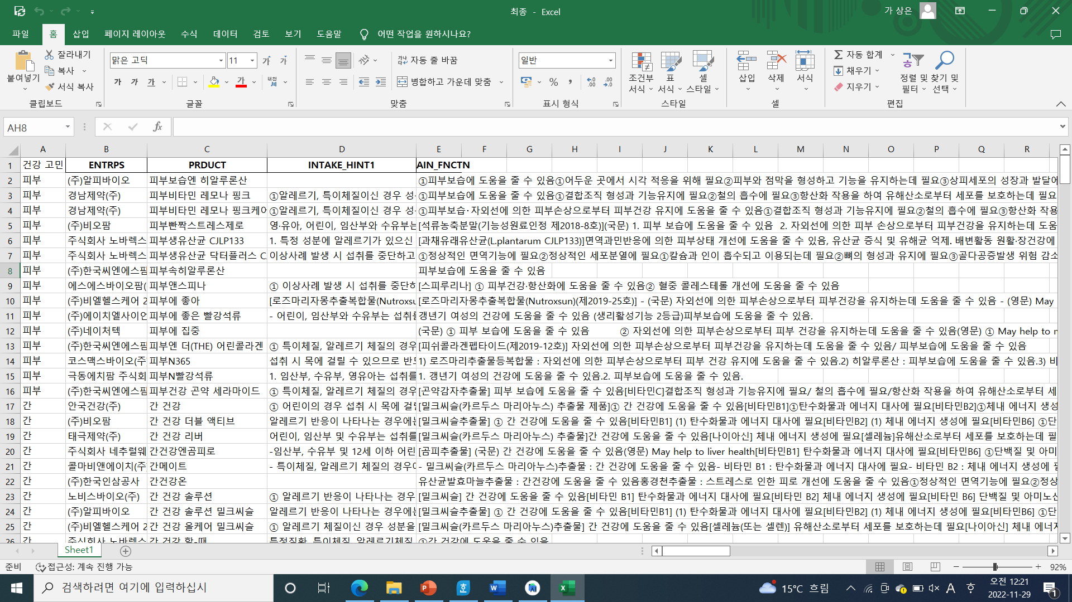
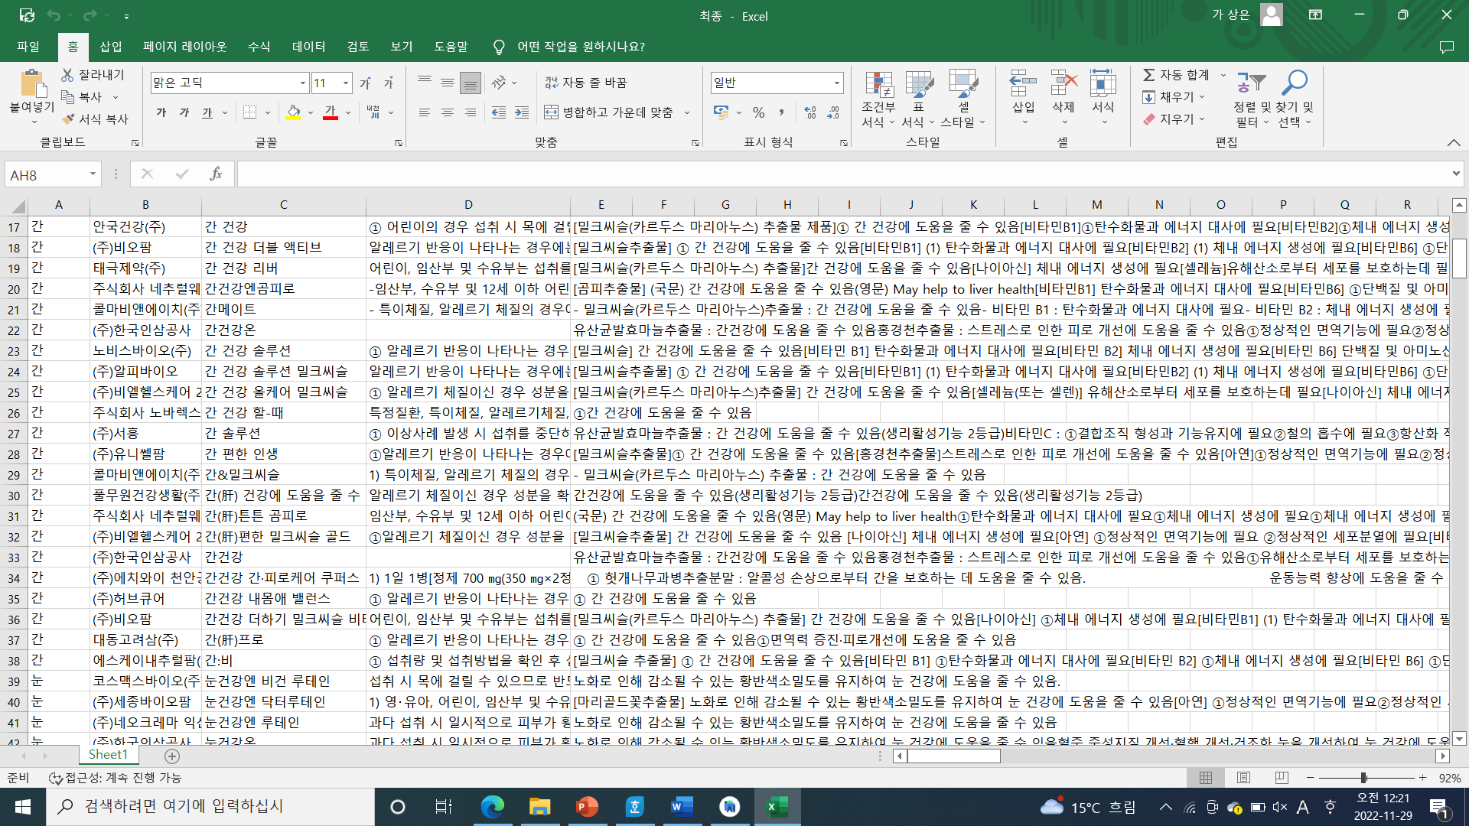
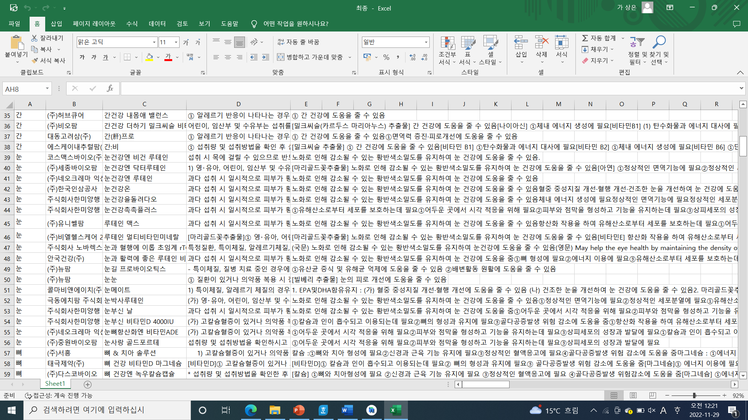
수집한 데이터셋의 일부분
영양제 추천
03
각 건강고민에 해당하는
영양제별로 정렬하여
나누었다

Slide 19
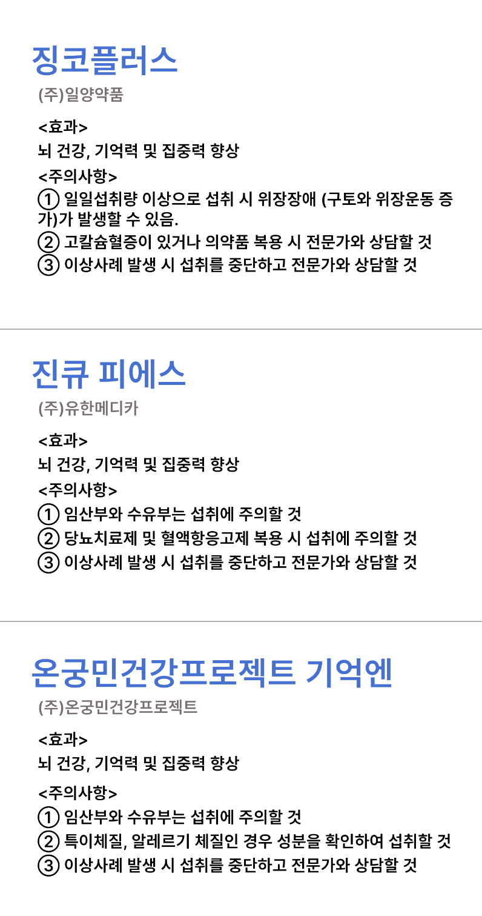
영양제 추천
영양제 추천
03
사용자에게 영양제를 추천해주는 기능으로,
사용자가 해당 증상을 클릭하면 추천 영양제를
랜덤으로 3개씩 확인할 수 있다
사용자는 추천 영양제의 이름, 회사명,
효과, 주의사항을 확인할 수 있다
주의사항을 확인하여 사용자가 직접 영양제
구매 여부를 판단할 수 있다

Slide 20
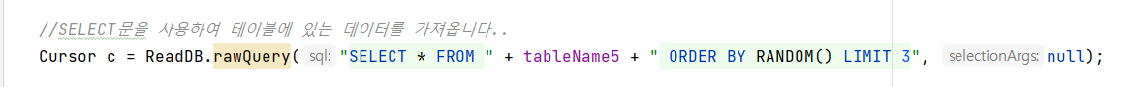
추천 시스템 구현
영양제 추천
03
각 건강고민마다 생성한 데이터 베이스의 쿼리문에
빨간 박스를 추가하여
랜덤으로 3개의 영양제 정보만 추출하도록 구현하였다.

Slide 21
04
지도와 온라인 구매

Slide 22
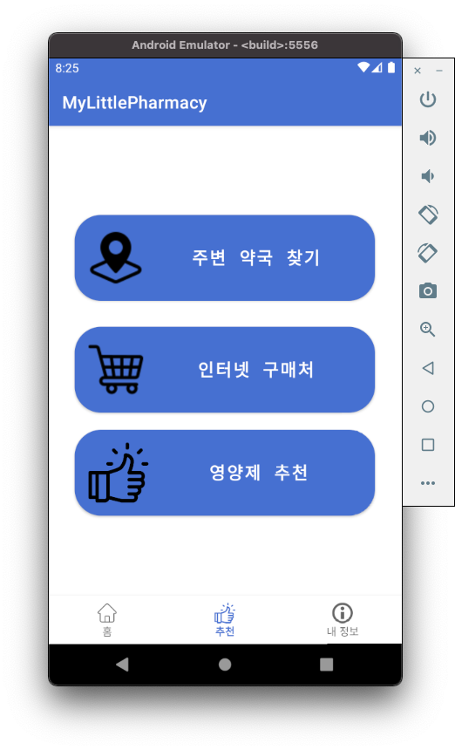
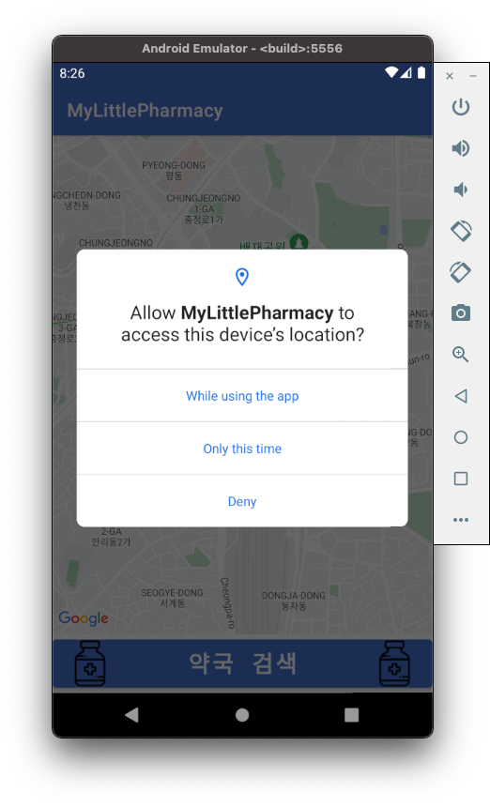
주변 약국 찾기 기능 (구글맵 활용)
지도와 온라인 구매
04
디바이스의 위치 서비스
활성화를 요구한다.

Slide 23
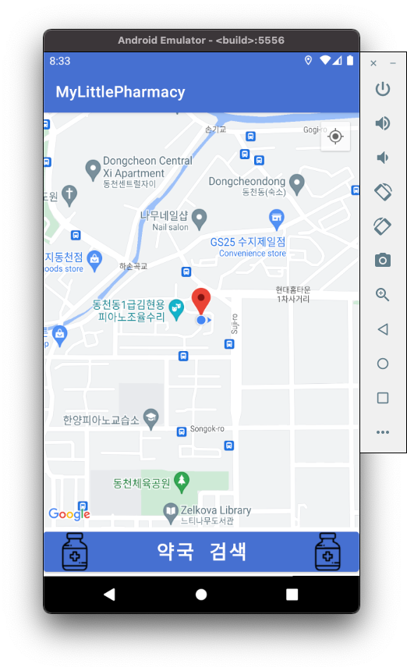
지도와 온라인 구매
04
지도의 초기위치는 서울역으로 되어있다.
조금 기다리면 현재 사용자의 위치로 이동하고 마크로 표시된다.

Slide 24
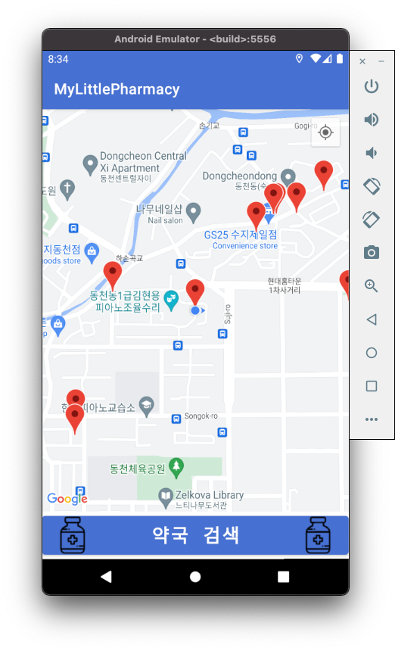
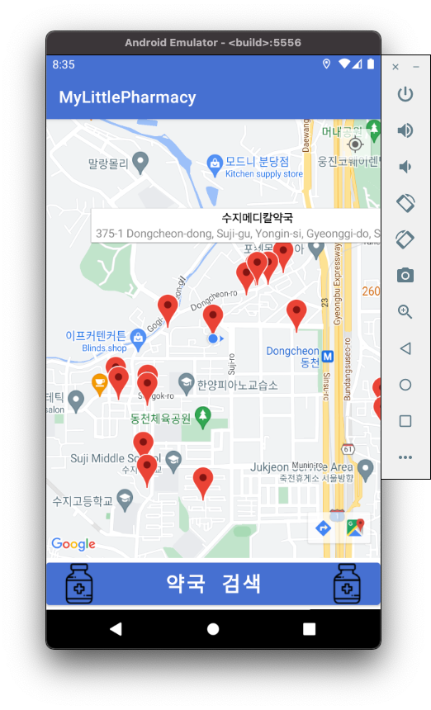
지도와 온라인 구매
04
약국 검색 클릭 시 1000m 내에 있는 약국들이 표시된다.
마크를 누르면 약국의 이름과 주소가 나온다.

Slide 25
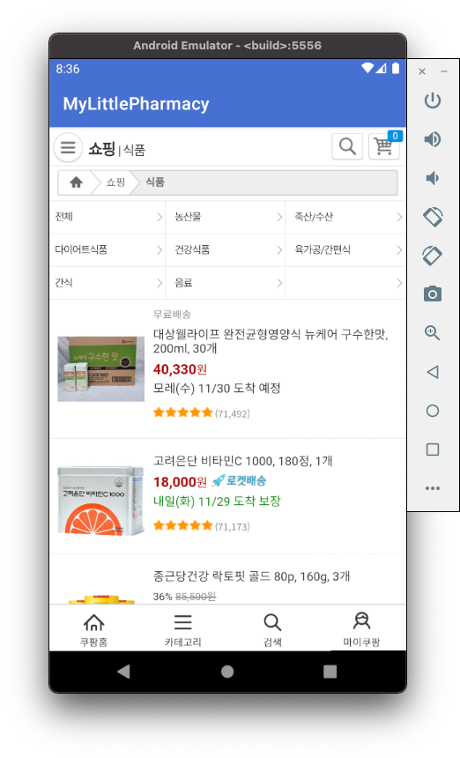
인터넷 구매처 (WebView 활용)
지도와 온라인 구매
04
인터넷 구매처를 클릭하면
쿠팡의 건강식품 카테고리로 연결된다.

Slide 26
차후 개발 계획
성별, 나이, 키, 몸무게, 앓고 있는 질환 등의 사용자 건강 정보를 입력 받아 이를 기반으로 좀 더 맞춤형의 추천 시스템 개발
어떠한 영양제가 괜찮았는지, 사용자들끼리 정보를 공유하는 커뮤니티 개발
텐서플로우를 적용하여 더 많은 양의 데이터와 영양제 종류 세분화 및 다양화
앱 내에서 영양제를 구입할 수 있도록 결제 시스템 연동
약국 길찾기 서비스

